Slide 1
日
本
の
企
業
21701879
일본어일본학과
배병환

Slide 2
목
차
1
일본의 기업에 관하여
- 일본의 브랜드
- 일본의 기업 특징
- 일본의 3대 재벌 기업
2
분야별 기업
- 미디어
- 디지털
- 자동차

Slide 3
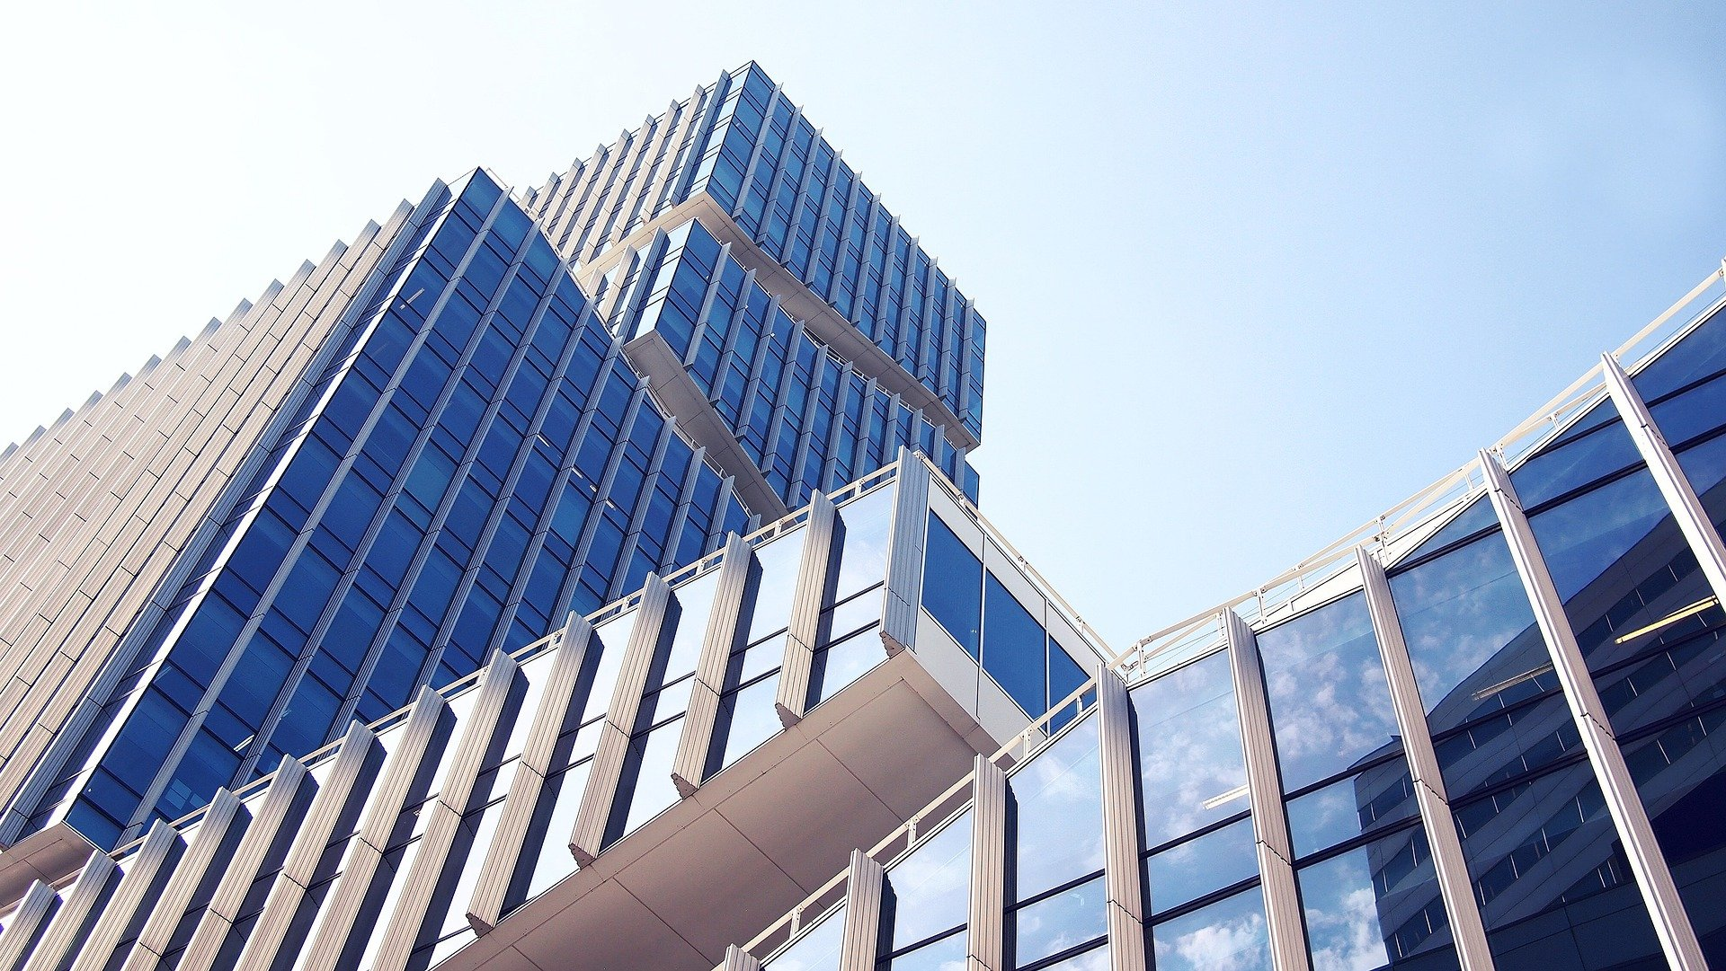

1. 일본 기업에 관하여

Slide 4





일본하면 떠오르는 브랜드?
닌텐도
(Nintendo)
혼다
(HONDA)
소니
(SONY)
유니클로
(UNIQLO)
토요타
(TOYOTA)

Slide 5
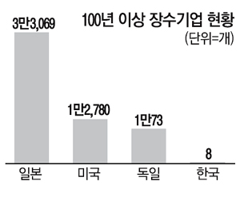
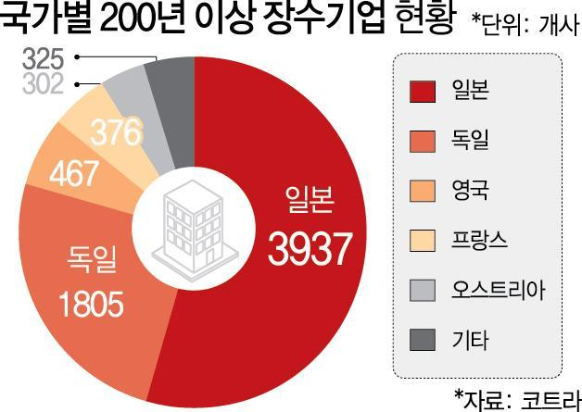
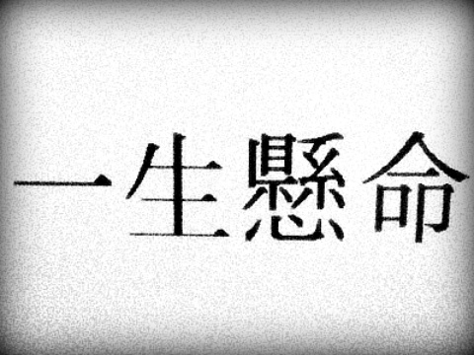
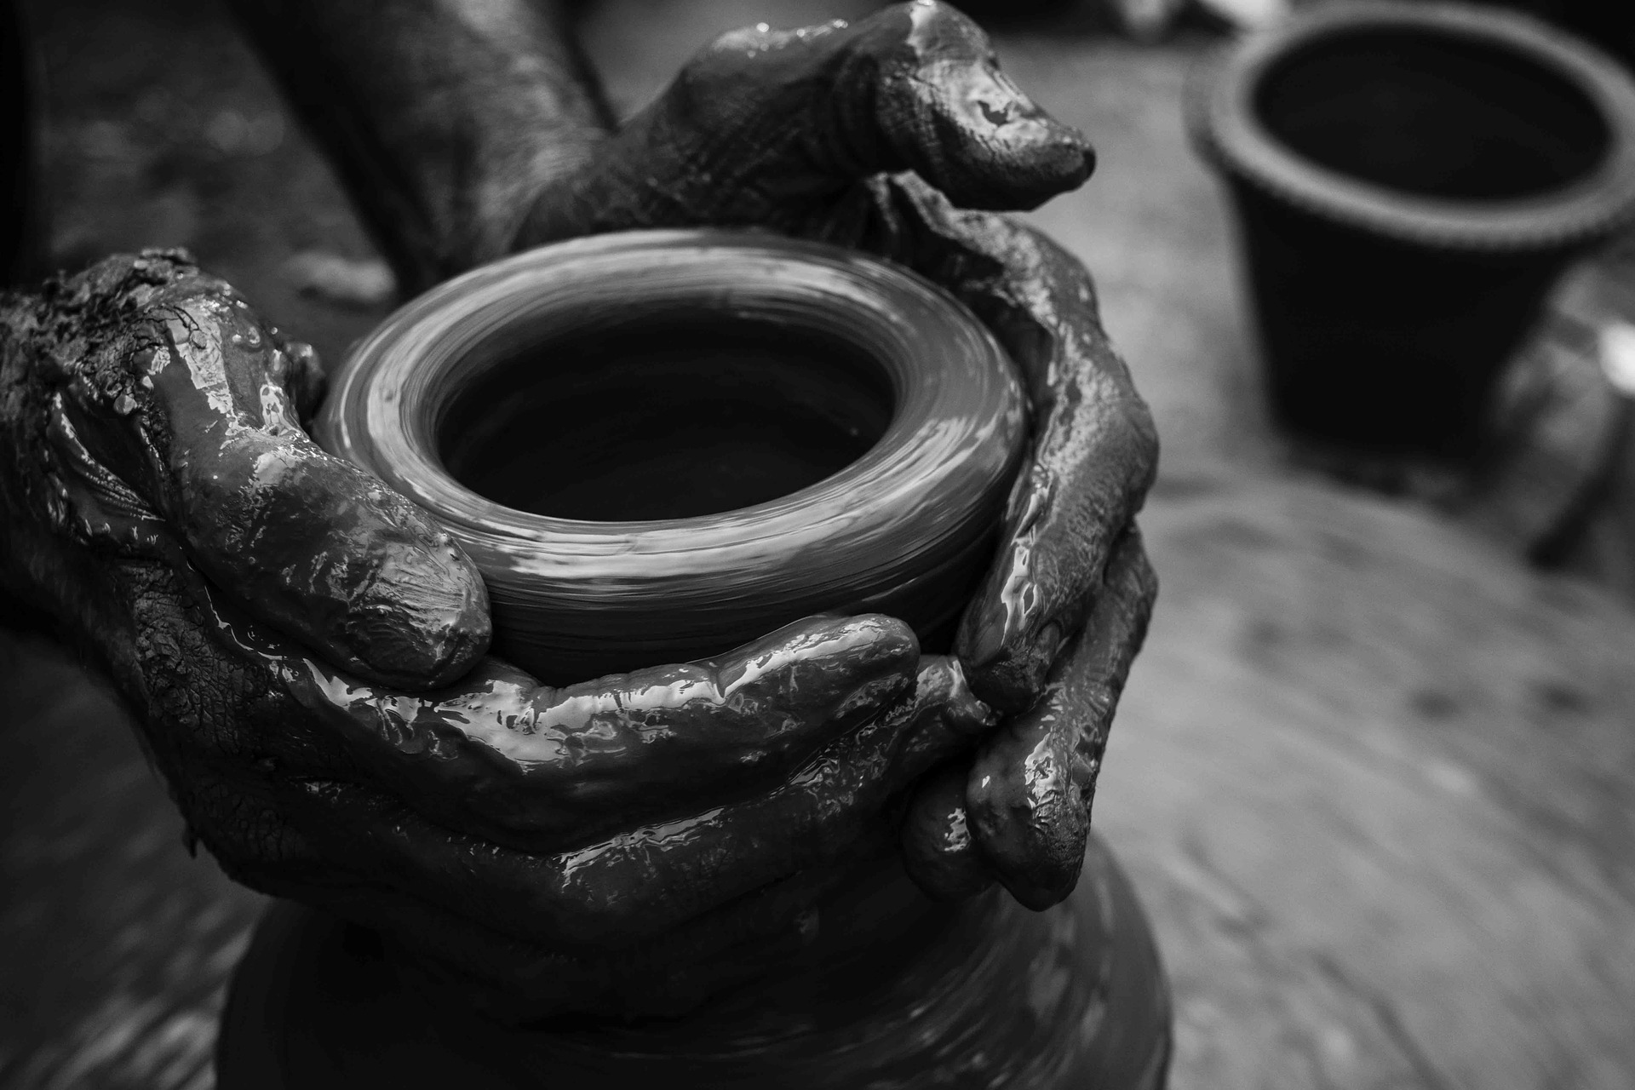
기업의 특징이 있다면?
장인정신
一生懸命

Slide 6



三菱
(미쓰비시)
三井
(미쓰이)
住友
(스미토모)
現 일본 3대 재벌 기업 그룹

Slide 7
일본 3대 재벌 기업 그룹
17세기 (에도시대) 창업
메가뱅크
(일본 3대 은행)
소유
2차전쟁 가담
(전범 기업)
19세기 창업

Slide 8





관련 기업

Slide 9
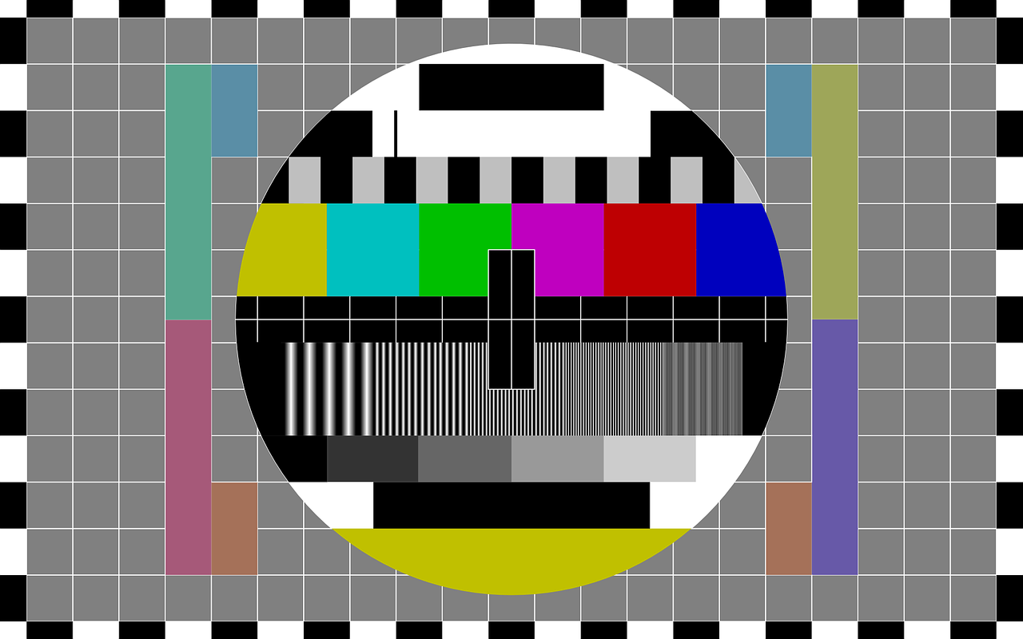

2-1 미디어

Slide 10






在京テレビ６社(재경 텔레비전 6사)
NHK
(일본 방송 협회)
TBSテレビ
(TBS 테레비)
日本テレビ
(닛폰 테레비)
フジテレビ
(후지 테레비)
テレビ朝日
(테레비 아사히)
TV TOKYO

Slide 11
미디어 – NHK , TBS
공영방송
민영방송
2001년까지 유일한
TV – 라디오 겸영방송
상업 광고 X , 수신료 부담
재난방송의 본보기
드라마 최고 시청률 1~4위 작품 보유
NHK 홍백가합전으로 유명

Slide 12
미디어 – 日本テレビ , フジテレビ
간토 중심의 민영방송사
도쿄 중심의 민영방송사
TV 업계 최초로 새로운 방송매체 , 방송형식 도입
보도에 있어서
우익적 측면 다수
VOD 서비스 ,
생방송 인터넷 서비스
최초 도입
2011 대지진 이후
6사중 최하의 시청률
스튜디오 지브리 社작품 독점 방송

Slide 13
미디어 –テレビ朝日 , TV TOKYO
도쿄 및 간토 지방 중심
민영방송사
간토 지방 중심의 민영 방송사
닛케이 신문 산하의 방송사
아사히 신문 산하의 방송사
경제적 뉴스에 강함
속보 (긴급 보도)를
잘 하지 않는것으로 유명
보도에 강한 방송국 이미지

Slide 14


미디어 – 스튜디오 지브리
- 1985년 6월 15일 설립된 일본의 애니메이션 제작사
- 사명인 지브리(Ghibli)는 사하라 사막에 부는 열풍(熱風)을 가리키는 이탈리아어
- 주요 작품으로는 센과 치히로의 행방 불명 , 원령공주 , 이웃집 토토로 , 하울의 움직이는 성 등이 있음.
일본 애니메이션 영화 수입 TOP 10중 6개를 제작
지브리 미술관 , 지브리 파크 등 자신들의 작품을 이용하여 관광 사업 제작

Slide 15
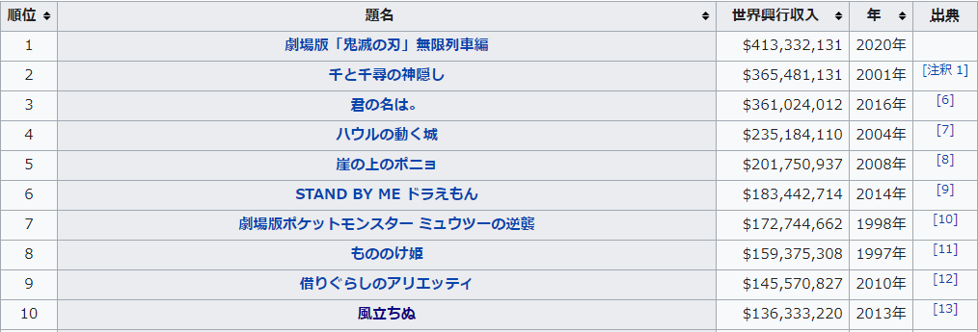
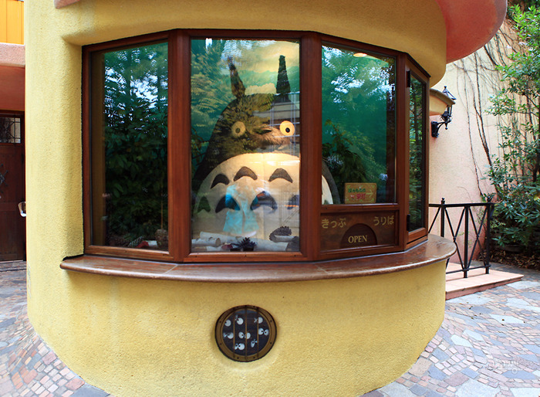
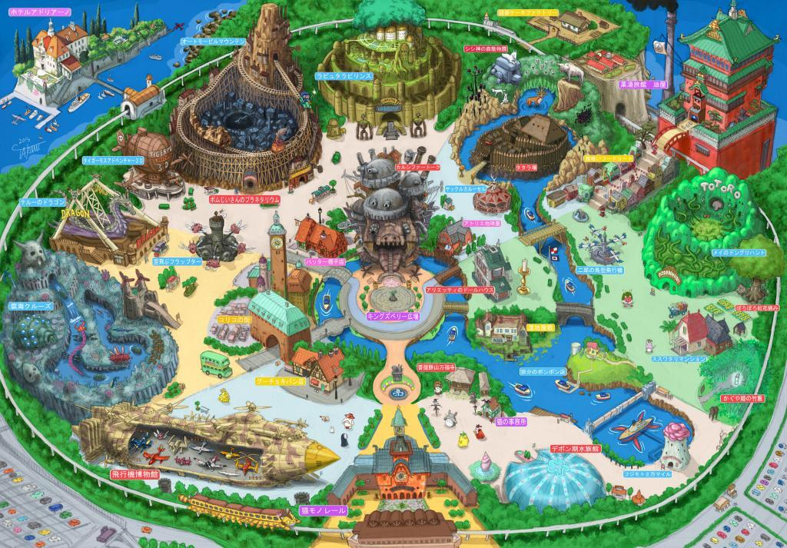
미디어 – 스튜디오 지브리
센과 치히로의 행방불명
하울의 움직이는 성
벼랑 위의 포뇨
모노노케 히메(원령공주)
마루 밑 아리에티
바람이 분다

Slide 16
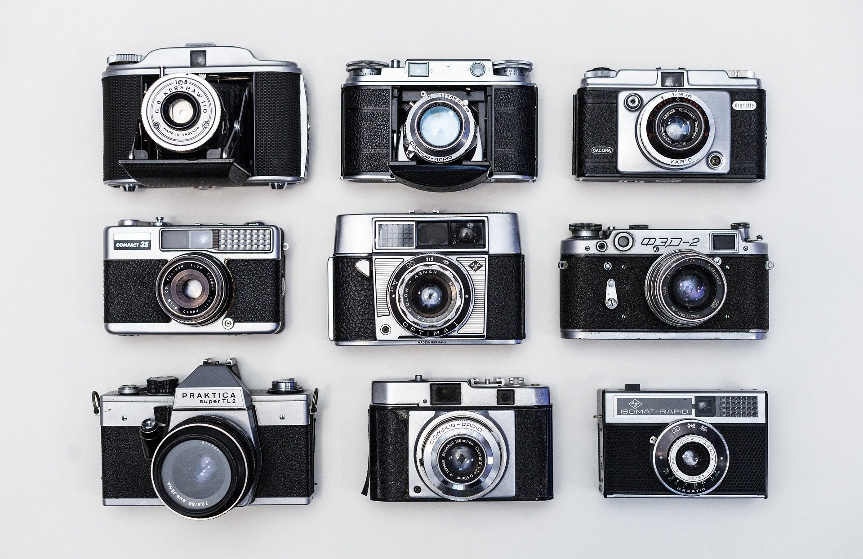

2-2 디지털

Slide 17
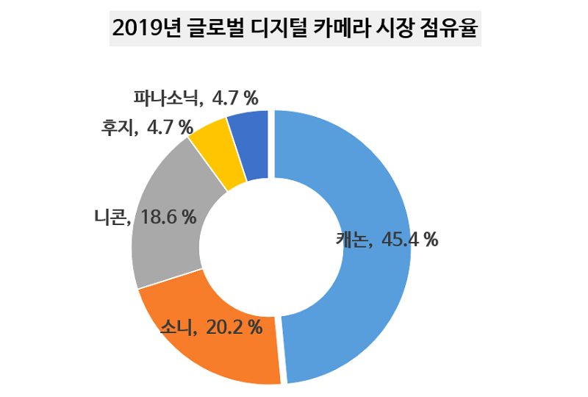

디지털 – 카메라 시장
- 전 세계 디지털 카메라 시장 점유율 중 90% 이상이 일본 기업
캐논 , 소니 , 니콘 ,후지 , 파나소닉 5개의 기업이 주로 담당
핸드폰 카메라의 발달 ,
COVID-19의 영향으로 디지털 카메라의 매출은 점차 감소

Slide 18
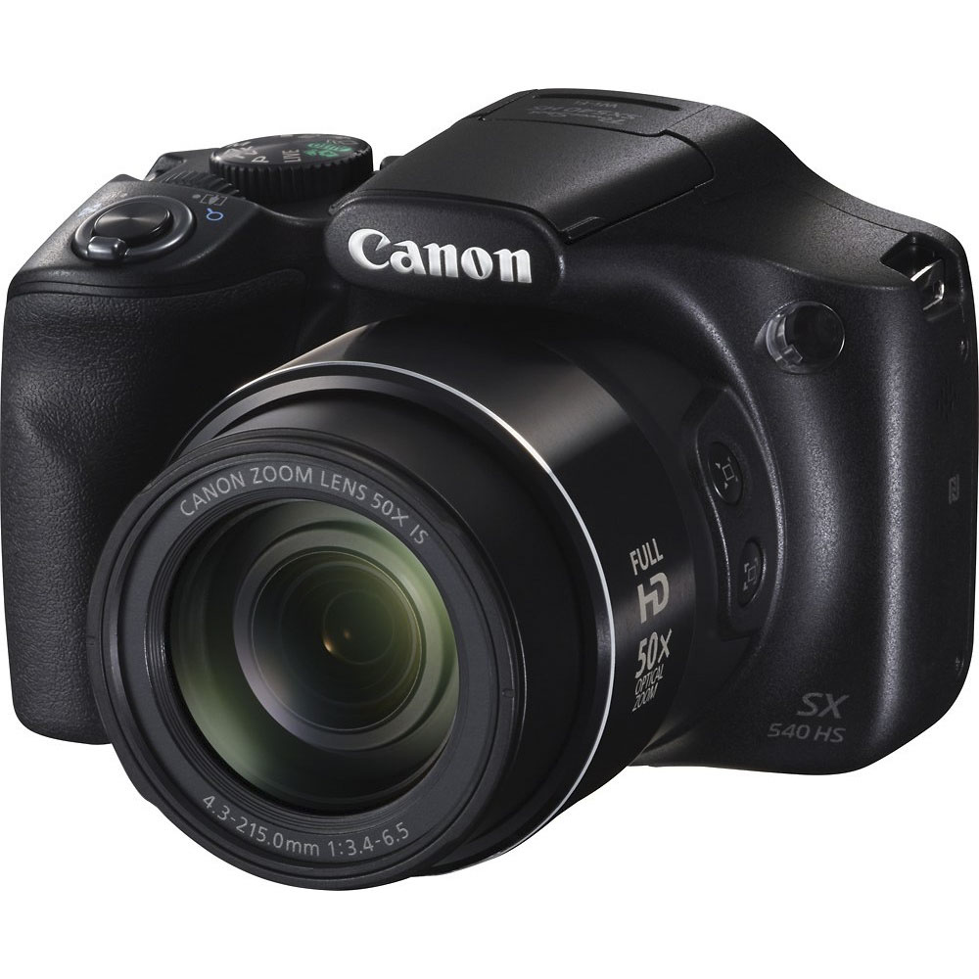
디지털 – CANON
- 1937년 설립된 일본의 전자제품 , 산업기기 제조 기업
- 회사명은 1933년 회사의 전신에서 발명한 카메라 KWANON [カンノン] 에서 유래
- 카메라 뿐만이 아닌 복합기/프린터 등 디스플레이와 반도체 관련 부분에서도 활약
- 2020년대 기준 디지털 카메라 점유율 1위
- 광고에 감성적인 부분을 담아 어필하는것으로 유명

Slide 19
CANON 광고
아이편
https://www.youtube.com/watch?v=58l-VwggotY&ab_channel=%EC%BA%90%EB%85%BCTV-CanonKorea
엄마편
https://www.youtube.com/watch?v=Z3ALFZnGJ30&ab_channel=%EC%BA%90%EB%85%BCTV-CanonKorea
아빠편
https://www.youtube.com/watch?v=tsftqg8sJL8&ab_channel=%EC%BA%90%EB%85%BCTV-CanonKorea

Slide 20
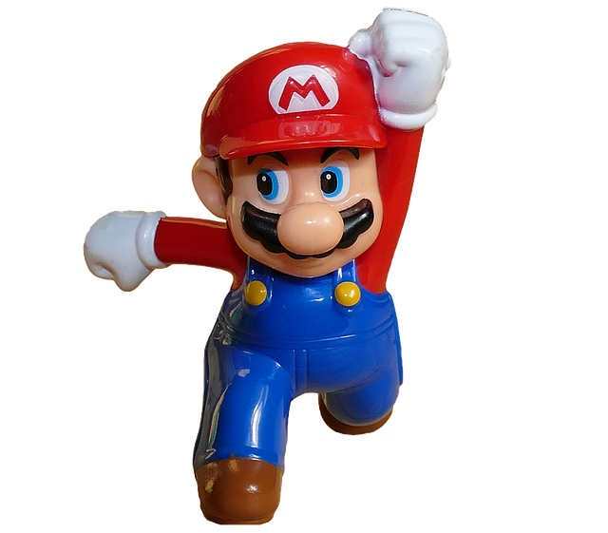

디지털 – Nintendo
- 1889년, 화투 제조 상점에서부터 설립된 비디오 게임 회사
- 순수 게임산업 시가총액 1위
자사 IP(마리오 , 포켓몬 , 동물의 숲 시리즈 등)를 이용한 상품이나 테마파크를 건설해 관광사업에도 사용
(https://www.youtube.com/watch?v=znxb0k6XrIk&ab_channel=SouthChinaMorningPost)
북미/유럽 시장에서 더욱 많은 인기

Slide 21
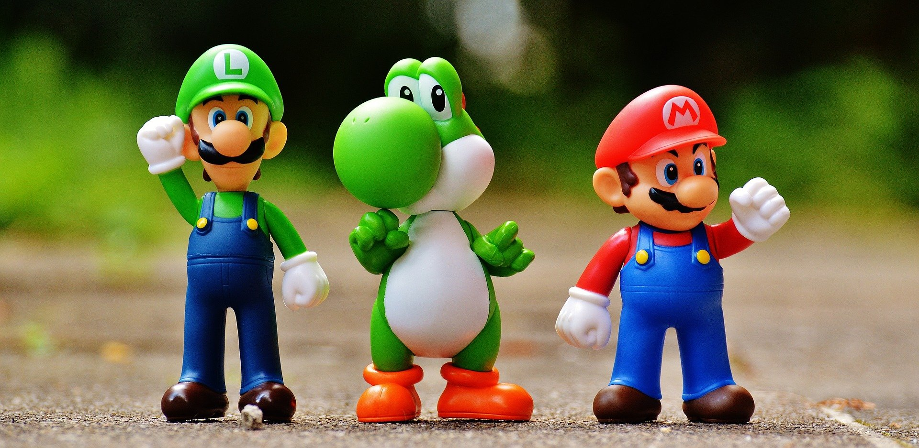
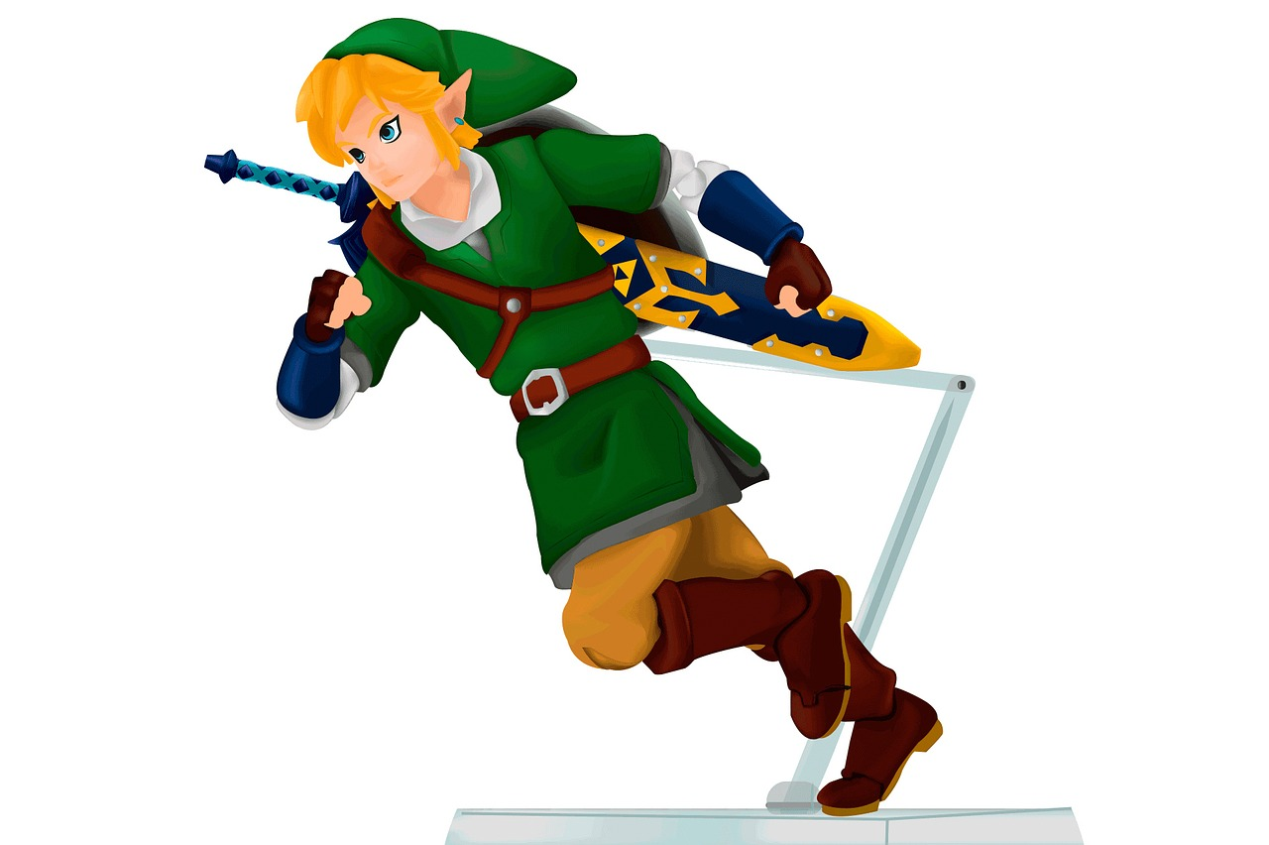
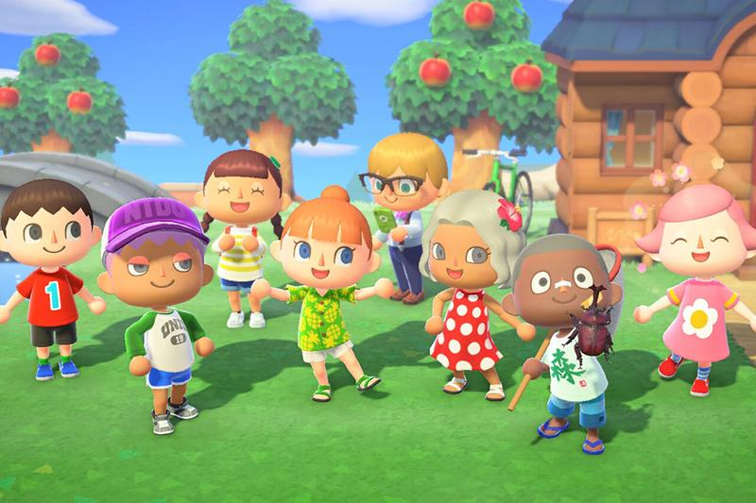
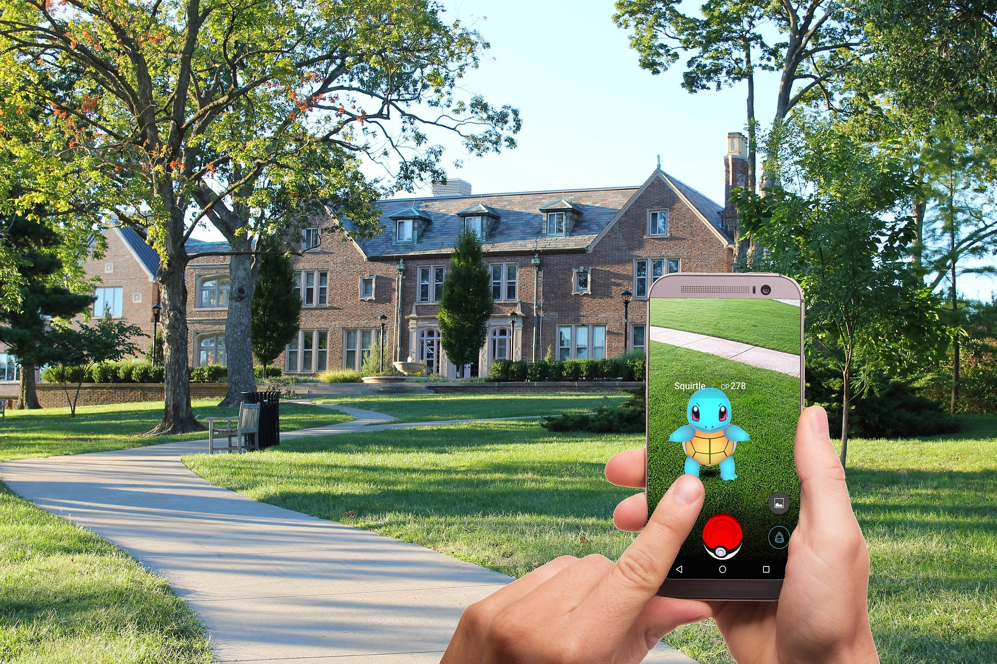
디지털 – Nintendo/IP
마리오 시리즈
젤다 시리즈
동물의 숲 시리즈
포켓몬 시리즈

Slide 22
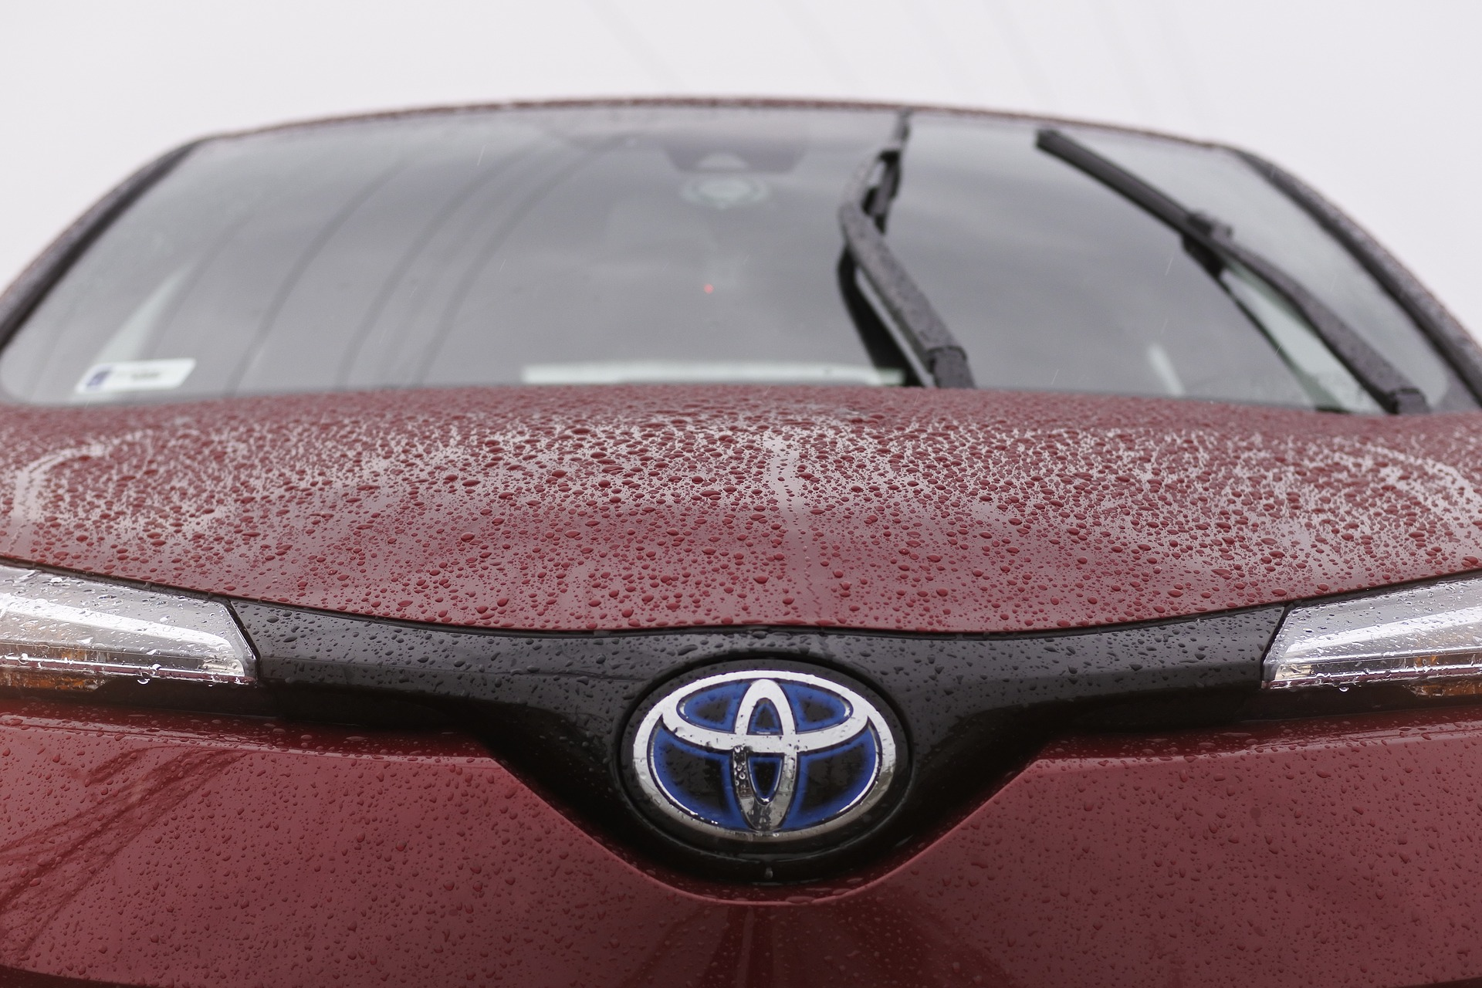
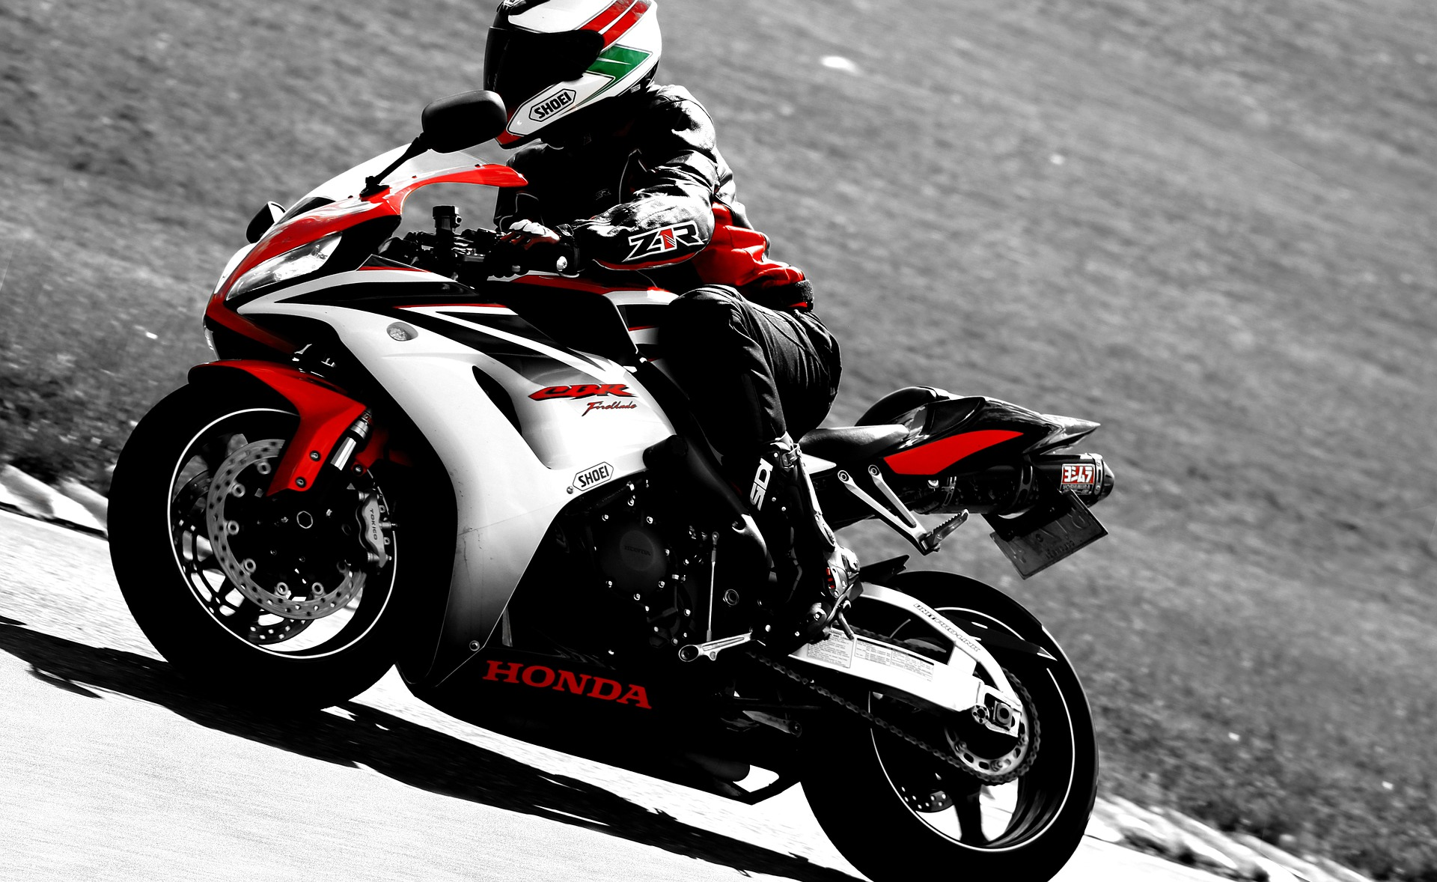
2-3 자동차

Slide 23

자동차 - HONDA
- 1948년 설립된 모터사이클 , 자동차 회사
- 사륜,이륜 자동차 모두 제조하긴 하나 이륜 자동차를 주로 삼은 기업
-일본 메이커로서 최초로 포뮬러 1
(국제 자동차 프로 레이싱 대회)에 도전
항공 산업과 로봇 산업에도 관여
2000년대에 이족보행로봇 アシモ(ASIMO , 아시모) 개발

Slide 24
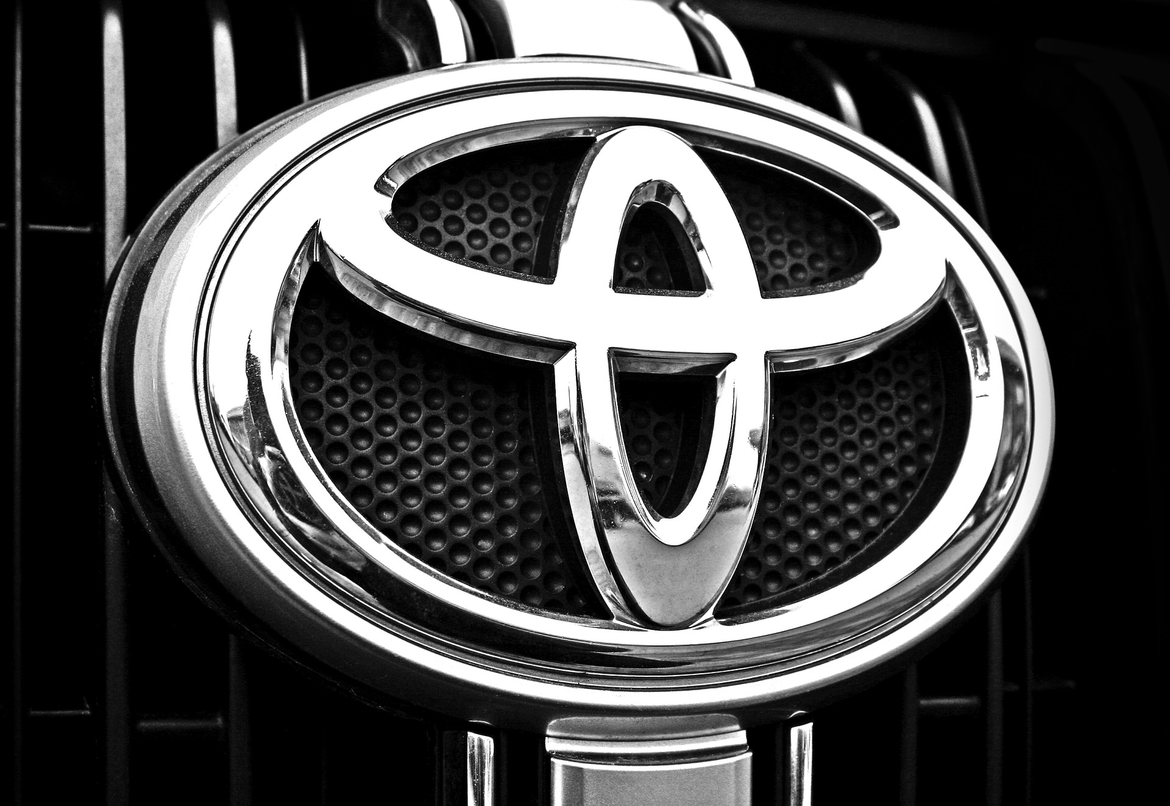
자동차 - TOYOTA
- 1937 설립 되여 도요타市에 본사를 두고있는 자동차 제조 기업
- 일본 전체 주식시장 1위 , 전세계 자동차 회사 시가총액 2위의 기업
독립적인 생산방식인 ＇도요타 생산방식 ‘ 을 개발 ,
현재도 많은 기업들이 이 방식을 모방하여 도입
- 고급형 (도요타) , 중소형 (도요페트) , 대중적 (코롤라) , 젊은 층(넷츠) 으로 딜러를 나누어 판매

Slide 25

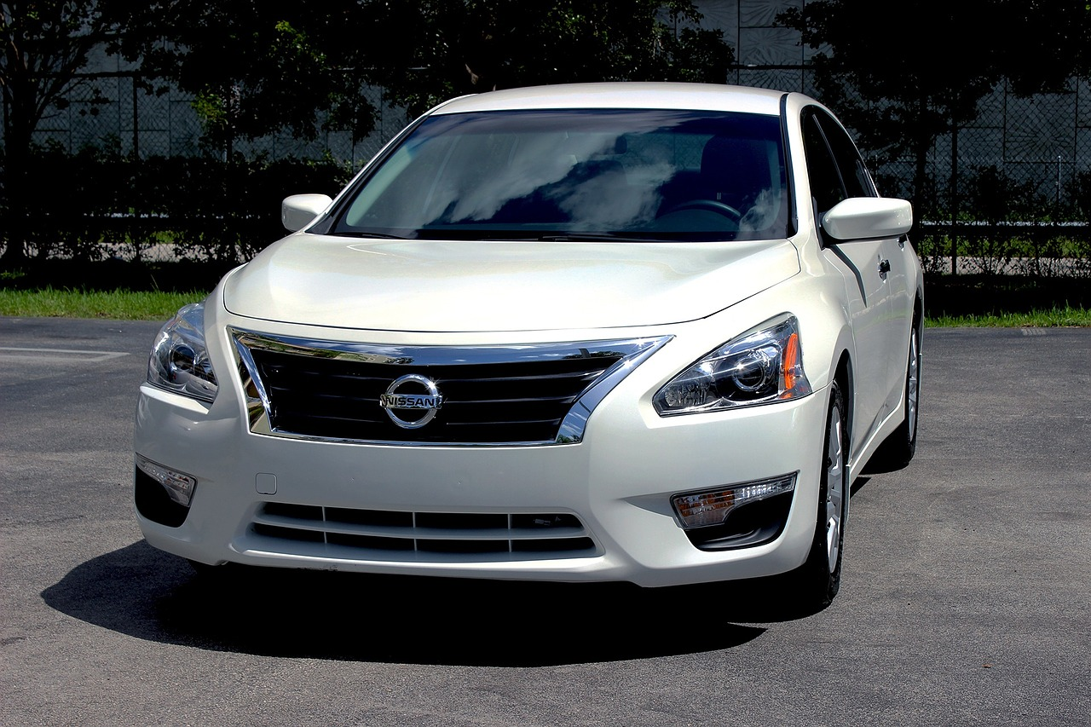
자동차 – NISSAN
- 1933년 설립된 일본의 자동차 제조 회사
- 日産 , 일본산이라는 뜻의 회사 이름
- 일반적인 일본 대기업과는 달리 외국법인 지분율이 70%이상을 차지 (르노)
- 2004년을 기점으로 한국시장에도 진출 하였으나 최근 2020년 12월을 끝으로 철수

Slide 26
감 사 합 니 다

